Slide 1
Железнодорожные службы задействованные в строительстве (монтаже) пешеходного моста на станции Сызрань-1

Slide 2
Работа железнодорожных служб при монтаже моста
служба электроснабжения
Служба движения
служба СЦБ (сигналы и блокировка пути)
Служба электроснабжения
Локомотивное депо
Путейские службы.
Работа мостостроительных путейских бригад

Slide 3
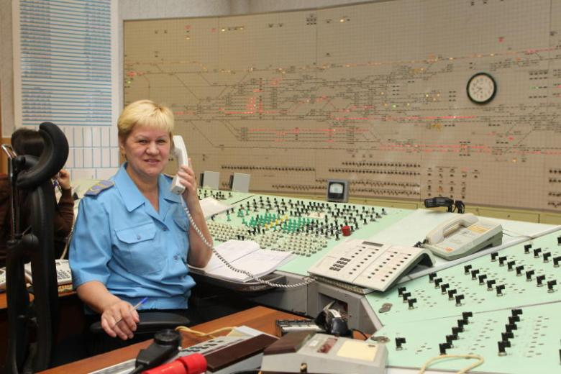
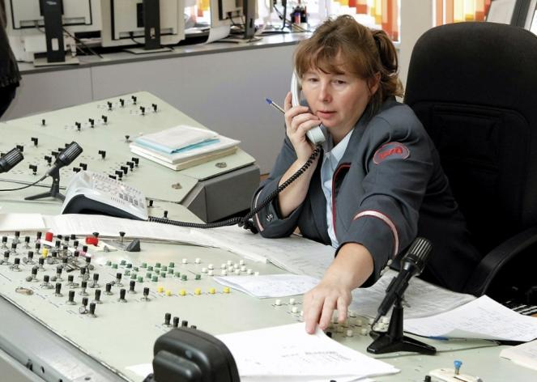
Служба движения координирует работу всех служб

Slide 4
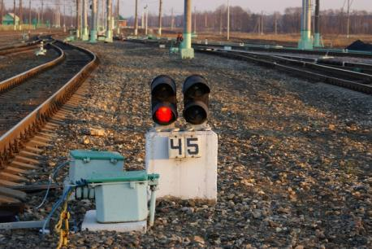
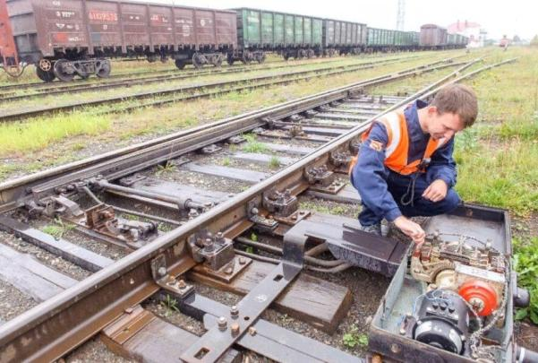
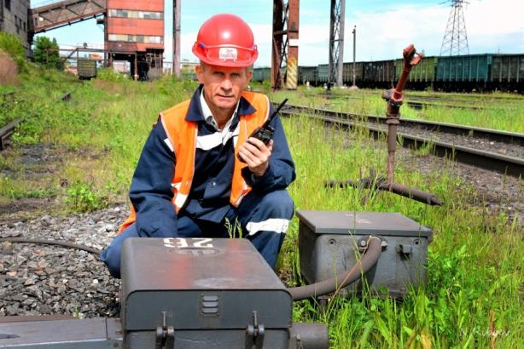
СЦБ (сигнализация, централизация и блокировка)
Служба СЦБ блокируют место на котором будут проводиться работы по монтажу моста (не пропускает туда пассажирские и грузовые поезда)

Slide 5
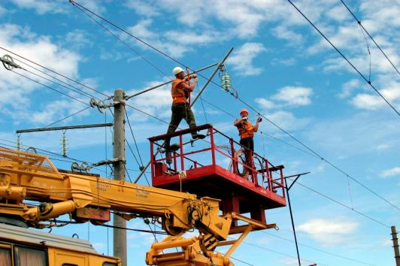
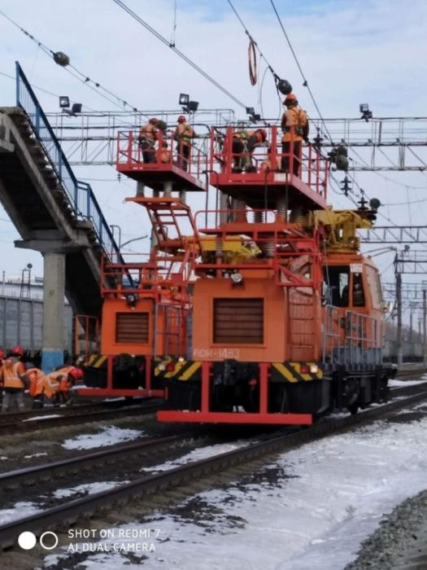
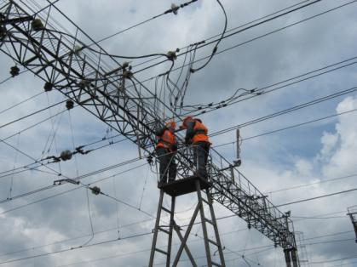
Служба электроснабжения
Электромонтеры контактной сети работают с высоковольтными проводами.
Отключают ток в месте монтажа моста

Slide 6
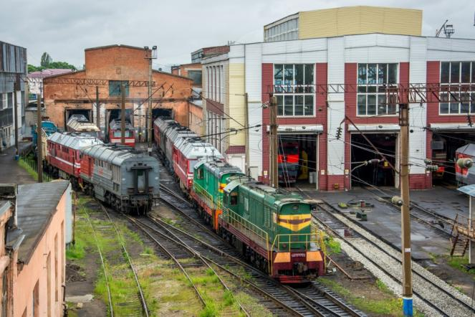
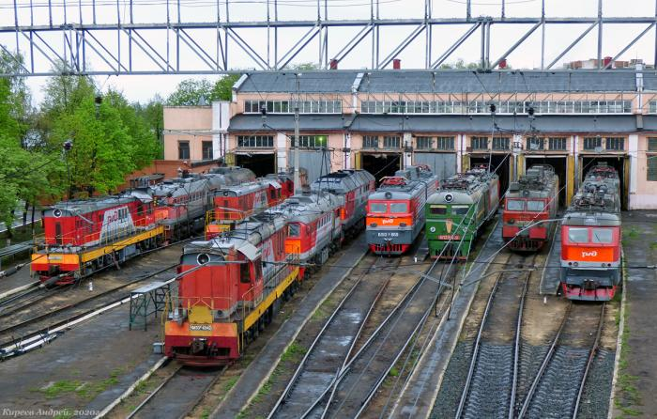
Локомотивное депо
Локомотив доставляет к месту монтажа моста бригады и строительный материал

Slide 7
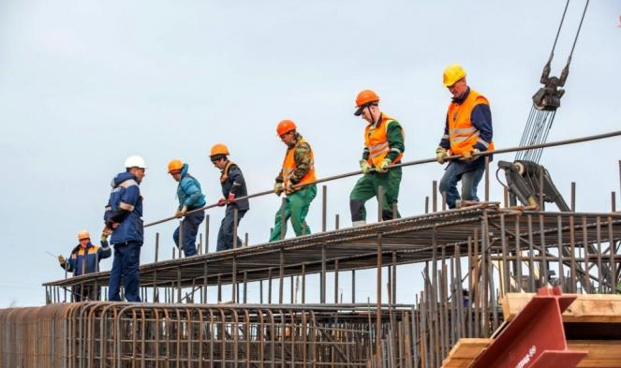
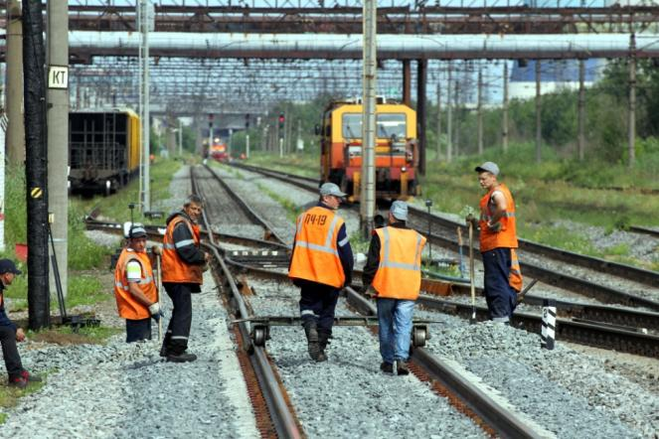
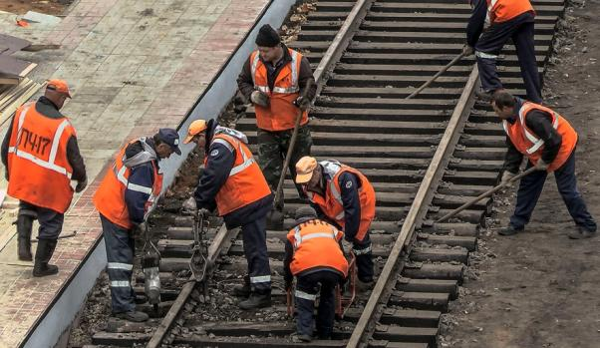
Путейские службы
Бригады мостостроителей приступают к монтажу моста

